Slide 1

管理学导论
第三讲 福特制背景下的大规模生产
主讲教师：苏 锋

Slide 2
目
1
福特制背景下的大规模生产
录
CONTENTS
时代背景
主要观点及做法
主要成果及贡献
2
中国明朝时期的运营管理

Slide 3
第一部分
福特制背景下的大规模生产

Slide 4

时代背景
“福特制”几乎与“泰勒制”同时出现，社会背景相同。所不同的是，泰勒制主要从劳动者自身的动作入手，而福特制主要从改变生产方式入手，从而达到相同的目的，提高劳动生产率。

Slide 5
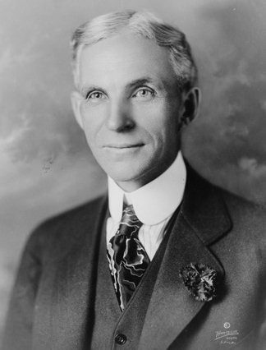
主要观点及做法
1
福特汽车公司的创立
1896年，福特发明了了他的第一台不需要马的四马力四轮马车。1903年6月16日，福特汽车公司成立，共有12位投资人, 筹资金额2.8万美元,开始在底特律的麦克大街（Mack Avenue）的工厂里组装汽车。 1908年10月1日，第一辆T型车面世，售价850美元。
2
生产方式的缺陷
当时的汽车生产主要依靠工人手工组装。一辆汽车大约五千多个零件，而通常的装配方式是，先分散进行组装，即汽车各个总成部分的零件由各个装配小组集中一处装配，然后，将各个总成再搬运集中到总装场地总装成整车。这种方式，地上零件堆码无序，耗时多、浪费大、效率低，不适于大量生产。工人们在场地走来走去，被称为“步行锻炼”。
亨利·福特（1863-1947）

Slide 6
主要观点及做法
3
流水装配线的基础
装配线的出现可以追溯到可交换零部件的概念，为装配线的形成奠定了基础。
4
流水装配线的建立
①将工人和工具按生产的顺序排列，以保证每一个生产部件在安装好前通过最短的距离。
②使用工作滑梯或其他形式的传送工具，以保证工人在完成了工作后总能把部件放在同一位置上—这个位置必须是他的双手最便于取放部件之处—如果可能，就让部件在重力的作用下到达下一个工人的工作地点。
③使用让部件以最方便的距离进行传送的有滑梯的装配线。
亨利·福特（1863-1947）

Slide 7
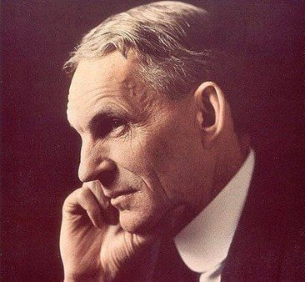
主要观点及做法
5
高工资高福利的实施
1914年，福特公司宣布实施日工资5美元的制度，由8小时工作工资5美元，代替了9小时2.34美元。原因在于：1913年福特公司的人员流动率高达380%。而日工资5美元立刻解决了这个难题。
6
产业集群的形成
福特公司急剧增长的产量，也要求相应的上游供应商及时跟上发展的步伐。但是，相关的谈判和协调耗费了大量时间和精力。由此，福特公司决定向上游发展，自己完成原材料的供应和对相应资源的控制。所有以上垂直一体化的经营活动，形成了今天意义上的产业集群。
亨利·福特（1863-1947）

Slide 8
主要成果及贡献
第一阶段：市场零散
1900年，没有任何一家汽车公司有广阔的市场、很高的知名度和雄厚的资金；没有任何一家有全国性的经销网。每家公司都局限在特定的地理区域内；每家的产品设计、生产和营销策略各不相同。在1909年的高峰期，美国共有274家公司生产小汽车，大部分公司都保持着低产量、高收益、汽车售价很高。
01
第二阶段：市场集中
02
某些品牌或车型占据主导优势，形成高产量、低收益和全国范围（甚至世界范围）内的销售网。1908年，福特公司的T型车问世，成为了汽车工业的主流设计。不久，巨型福特工厂和遍及全国的销售体系使汽车产量高到令人无法想象的地步，其辉煌程度达到极致。
第三阶段：市场分割
03
04
20世纪20年代，在价格和产品策略的基础上，通用汽车公司大胆地将汽车市场分割成块，此举对于世界汽车业产生了极为深远的影响。第二次世界大战结束后，营销人员不仅仅要根据消费者的人口结构（年龄、收入和教育），还要根据他们的消费心态来决定市场的目标市场。第三阶段的市场营销人员创造出了新方法来划分产品和分割市场。60年代的大马力中型汽车和70年代的赛车型小型汽车都很畅销，这是因为设计者和营销人员以购买者的需求为中心，从而赢得了顾客的赏识和信赖。

Slide 9
主要成果及贡献
（一）宏观经济的角度
汽车产业将钢铁业、玻璃工业、橡胶工业、以及石油工业紧密联系在一起；汽车工业是这些产业的核心，也是20世纪经济的核心。到20世纪70年代，美国有六分之一的企业与汽车产品的生产、销售或操作有关。
（三）环境保护的角度
20世纪有毒的空气、拥挤的街道和公路，以及车祸造成的死亡率是当初发展汽车工业时所未能预料的。就如人们未料到汽车给人们生活带来如此多的好处一样。在20世纪，有250万美国人死于车祸，超过了美国经历的所有战争死亡的人数之和。
（二）社会生活的角度
汽车给社会带来的影响是无法估量的：一方面，汽车运动快捷、方便，使人类精神得到了解放；个人能从开车的旅行中得到快乐；农民们从此结束了远离尘嚣的生活；郊区变了模样；一座城市的人可以乘车赶到另一座城市上班。另一方面，职工工资的增长，休闲时间的增加，促进了大众消费的到来。

Slide 10
第二部分
中国明朝时期的运营管理

Slide 11

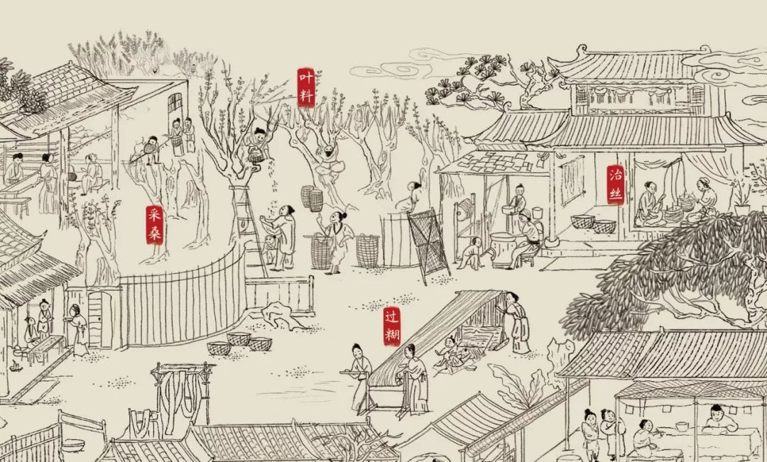
《天工开物》
1637年，明朝的宋应星编撰出版了《天工开物》，这是一部关于明代农业、手工业生产技术的综合性科技著作，分为上、中、下三册，共计18卷，插图123幅。书中的内容涉及作物种植、食品加工、桑织染色、陶瓷、金属矿冶、锻造、造纸印刷、珠玉采集等方面，反映了明朝时期的中国在农业和手工业生产领域的技术成就，为研究明代社会的经济、科技、文化等提供了重要的文献参考，被誉为“中国十七世纪的工艺百科全书”。

Slide 12
中国明朝时期的运营管理--《天工开物》
04
01
01
明确的造物思想
众多的技术种类
05
02
02
和谐的天人关系
巨大的产业规模
06
03
03
巧借的自然能力
复杂的制作工序

Slide 13
中国明朝时期的运营管理--《天工开物》
一、众多的技术种类
二、巨大的产业规模
《天工开物》中收录了诸如农业的水稻浸种、育秧、插秧、除草、防灾，以及麦、黍、粟、麻、菽等五谷生产的全过程，手工业则如机械、砖瓦、陶瓷、硫黄、烛、纸、兵器、火药、纺织、染色、制盐、采煤、榨油等生产技术，与《考工记》所记载的30个工种相比，已经有了极大的增长。
一些经济作物的种类和种植规模都有大幅度的增加，如茶叶、棉花、甘蔗、桑树、染料作物等在江南地区得到了快速发展，一些地区还出现了大规模的经济作物种植区。原来的官营手工业和民间工匠手工业开始向手工工场的规模化生产方式转变。

Slide 14
中国明朝时期的运营管理--《天工开物》
三、复杂的制作工序
1.在原料工序，原料泥的开采和调配，是指“其土作成方块，小舟运至镇。”
2.在精炼工序，精炼是对原料泥进行碓舂、水澄、近火干燥的加工。
3.在成型工序，成型是制造瓷坯，瓷坯分为印器和圆器。成型的过程包括拉坯、干燥、印坯、汶水、过利。
4.在施釉工序，施釉前要打圈、书画，接着过釉。
5.在烧制工序，装匣进窑烧制。

Slide 15
中国明朝时期的运营管理--《天工开物》
四、明确的造物思想
从《考工记》到《天工开物》，中国传统造物的主体已经由“智者”和“圣人”变成了“天”、“人”并存，从“知者创物，巧者述之”到“人巧造成异物”，工匠们逐步从历史舞台的幕后走向前台，他们在改造自然、改善生活中的主观能动性已经发挥了巨大作用，虽然相比“天工”，“人力”尚有不可企及之处，但《天工开物》同时也强调人在应对自然时积极的人世态度，这在封建社会显然具有重要的思想史意义。

Slide 16
输入页面标题文字
总体来看，《考工记》特别强调人类社会活动与自然的紧密联系。早在春秋以前，人们在日月星辰周而复始的运转中发现了宇宙自然的“规律”，并将空间关系转换成时间关系，先民对天地神鬼关系及世俗权利的思考则促使人们以礼制秩序来约定人的日常行为与造物活动。如果说春秋以前的人与自然关系是神圣而神秘的，追求的是人道与天道的“合一”，那么晚明时期人与自然关系的神秘色彩逐渐淡化而归于世俗化，讲究的是人与自然“平等”、“和谐”。在《考工记》所记载的工艺活动中，工匠们的选材与制作均需考虑天时、地利及其使用环境，传统造物的整体思想与现代设计的系统理论契合，这无疑是科学且合理的。这一理念在《天工开物》中也得到了充分体现。
五、和谐的天人关系

Slide 17
输入页面标题文字
《天工开物》中一条潜在的主线是，大自然蕴藏着造化伟力，人需要持续不断地探求自然中万事万物的规律，才能借助自然的神奇力量为人类所用。大自然是一个巨大的资源宝库，不仅有作为原材料的物产供给，也蕴藏着作为动力的自然能量。
六、巧借的自然能力

Slide 18
谢 谢 ！

